Slide 1
CourseReview Design Detail
Kelompok D1

Slide 2
Table of Contents
01
02
03
04
Problem
Lingkup aplikasi dan permasalahan interaksi
Metaphor dan Conceptual Model
Metaphor yang digunakan dan model konseptual aplikasi
Requirements dan UX Goal
Requirement aplikasi (fitur)
Individual Results
Model High Fidelity per fitur

Slide 3
01
Problem

Slide 4
Application Scope
Pengguna
Scope
ITB
PRS
Mahasiswa ITB
Perencanaan dan Penjadwalan
Tingkat 2 hingga tingkat 4 (Eligible PRS)

Slide 5
Interaction Problem
Instructing
Good Usablity
Simple User Interaction
System Status
Standarisasi
User Freedom
Visibility of System Status
Match Between System and Real World
Lessen User Memory Load
Predictability
Ensure Usability

Slide 6
02
Metaphor dan Conceptual Model

Slide 7
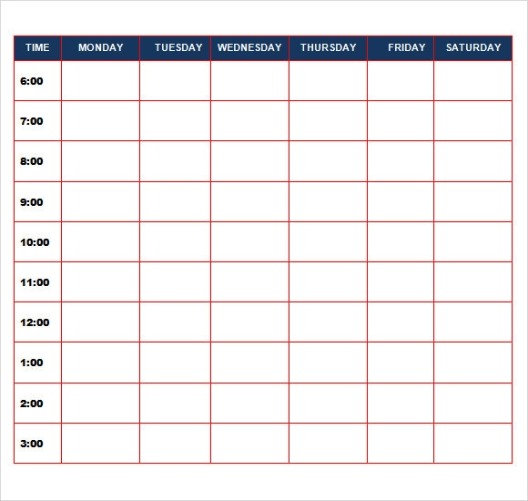
Calendar Metaphor

Slide 8
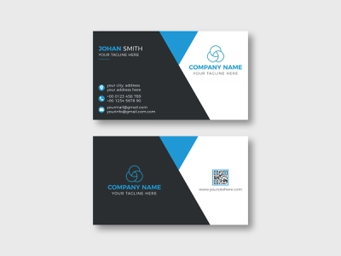
Card Metaphor
Sumber: Card Stack

Slide 9
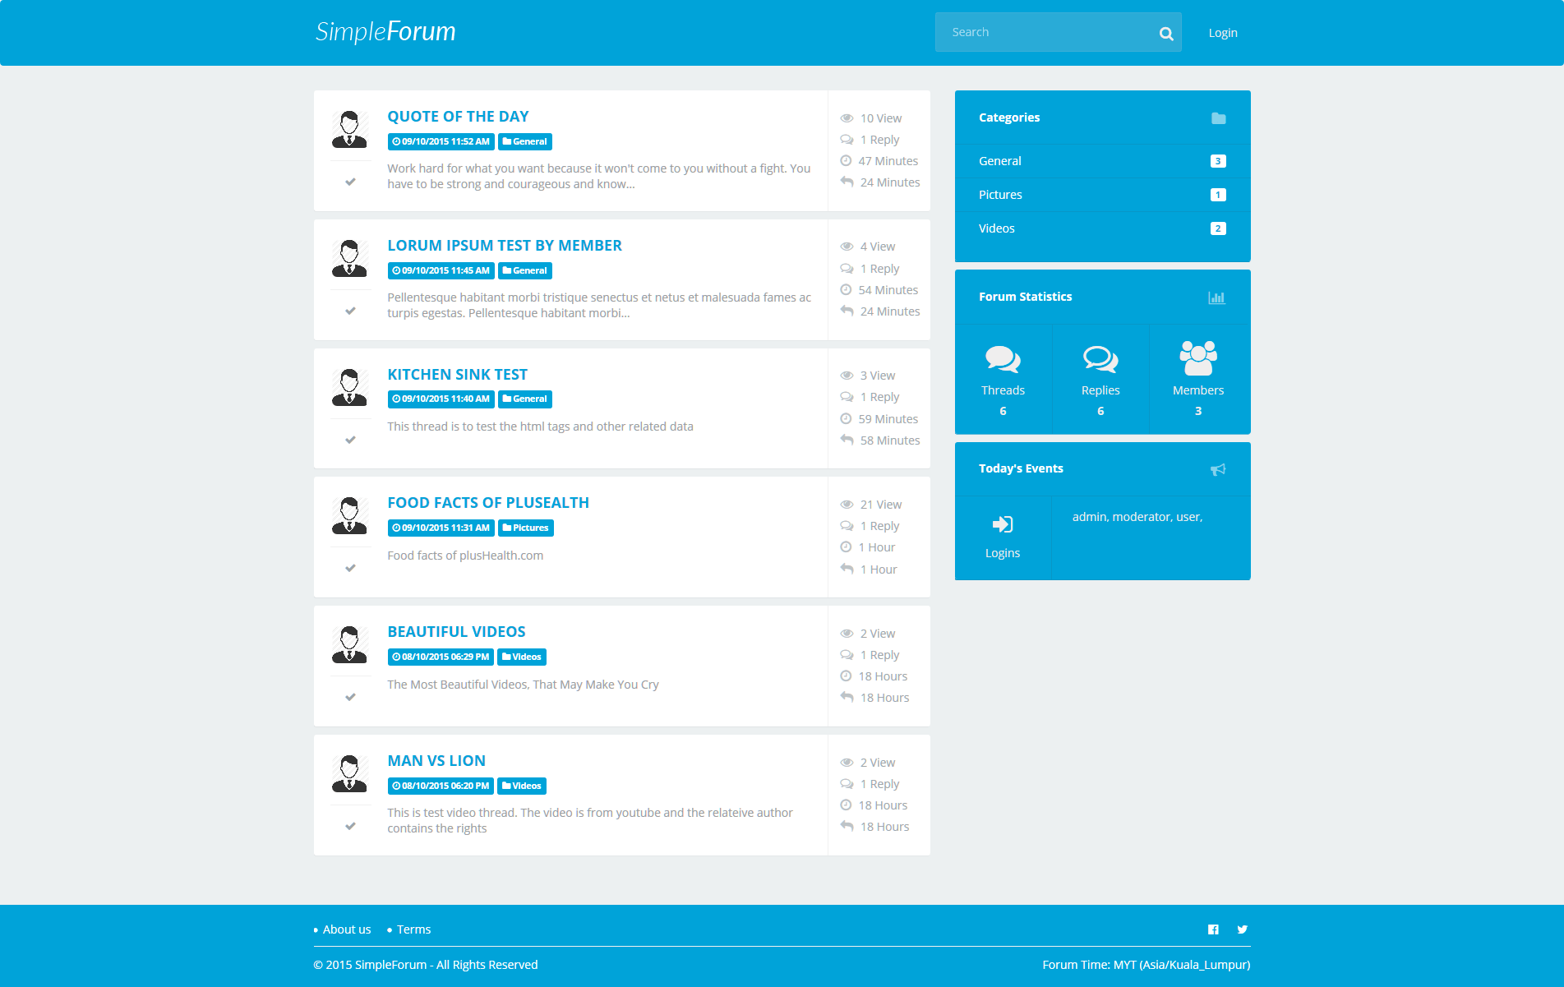
Forum Board Metaphor
Sumber: Envato

Slide 10
03
Requirements dan UX Goal

Slide 11
Requirements & Goals
Login & Sign Up
Penjadwalan Pengambilan Matkul
Pencarian Matkul
Safe to Use
Effective to Use
Effective to Use
Informasi Matkul
Rekomendasi Matkul
Have Good Utility
Effective to Use

Slide 12
Login and Sign up
Deskripsi
Memverifikasi pengguna agar testimoni yang diberikan berintegritas yakni benar-benar dari mahasiswa ITB
Design Ideas to Achieve
User harus memasukkan KTM saat registrasi. Status verifikasi dapat dilihat pada halaman profile. Hanya user terverifikasi yang dapat menggunakan seluruh fitur
Usability Goal
Safe to Use

Slide 13
Rekomendasi Mata Kuliah
Deskripsi
Rekomendasi mata kuliah terpersonalisasi berdasar mata kuliah yang pernah diambil dan profil mahasiswa agar mahasiswa dapat memilih mata kuliah dengan mudah berdasar minat dan bakatnya
Design Ideas to Achieve
Usability Goal
Ditampilkan pada halaman utama dengan warna yang mencolok.
Effective to Use

Slide 14
Pencarian Mata Kuliah
Deskripsi
Mencari mata kuliah yang relevan di tengah banyaknya mata kuliah yang tersedia di ITB.
Design Ideas to Achieve
Diletakkan di bagian atas halaman utama agar mudah ditemukan
Menerima masukan kode/nama mata kuliah, sekolah/fakultas penyelenggara
Menggunakan metode “is substring included”
Ditampilkan terurut secara ascending.
Ditampilkan dalam bentuk cards agar interaktif.
Usability Goal
Efficient to use

Slide 15
Informasi Mata Kuliah
Deskripsi
Menampilkan deskripsi, prerequisite, jawal, dan dosen mata kuliah. Terdapat testimoni mata kuliah dari mahasiswa yang sudah pernah mengambil
Design Ideas to Achieve
Halaman akan menampilkan seluruh informasi dasar mata kuliah beserta testimoni user terverifikasi yang ditampilkan secara anonim untuk menjaga kerahasiaan
Usability Goal
Have Good Utility

Slide 16
Login and Sign up
Deskripsi
Menunjukan jadwal dari seluruh mata kuliah yang diambil oleh user
Design Ideas to Achieve
Terdapat tabel jadwal (Senin-Jumat) dan list mata kuliah yang diambil. Penambahan dan pengurangan mata kuliah dilakukan melalui list dan waktu pada tabel otomatis terupdate
Usability Goal
Effective to Use

Slide 17
04
Individual Results

Slide 18
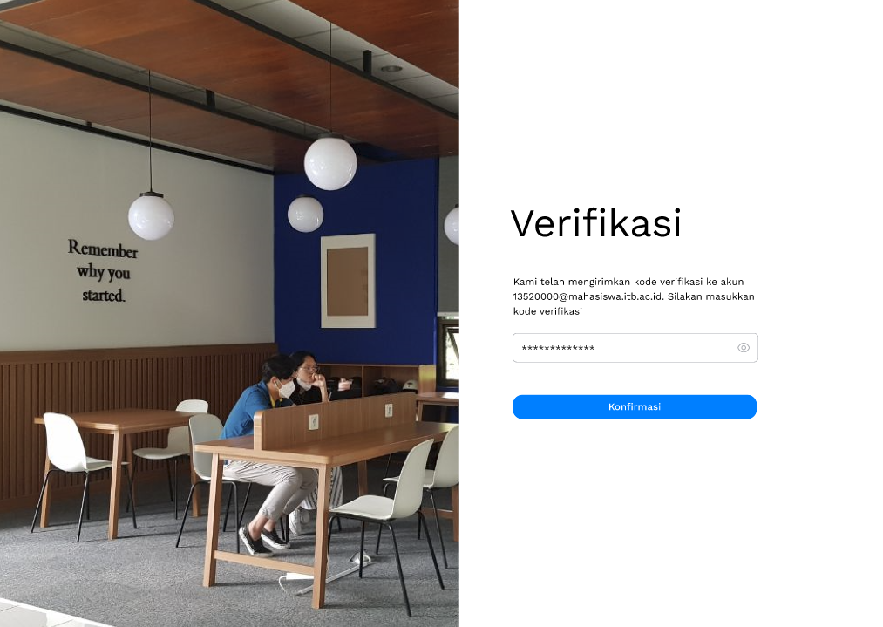
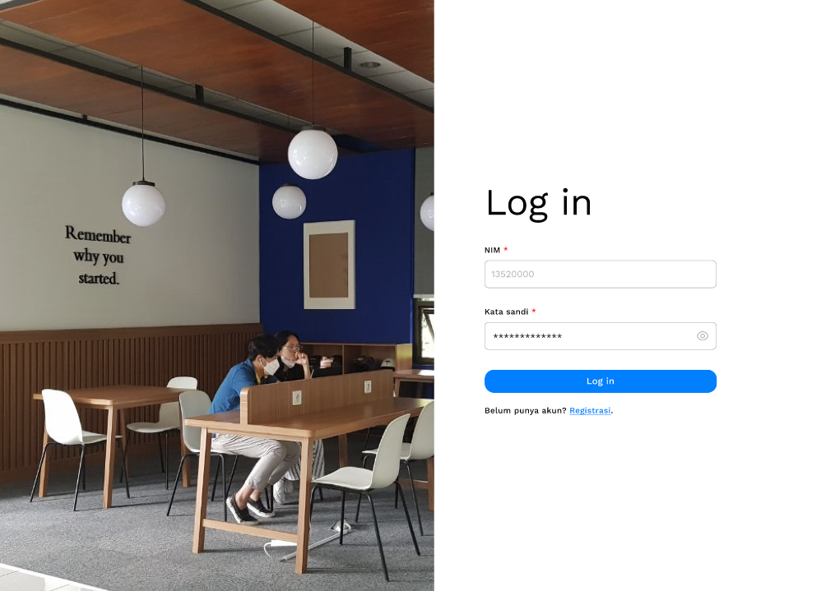
Login & Registrasi
Verifikasi melalui email

Slide 19
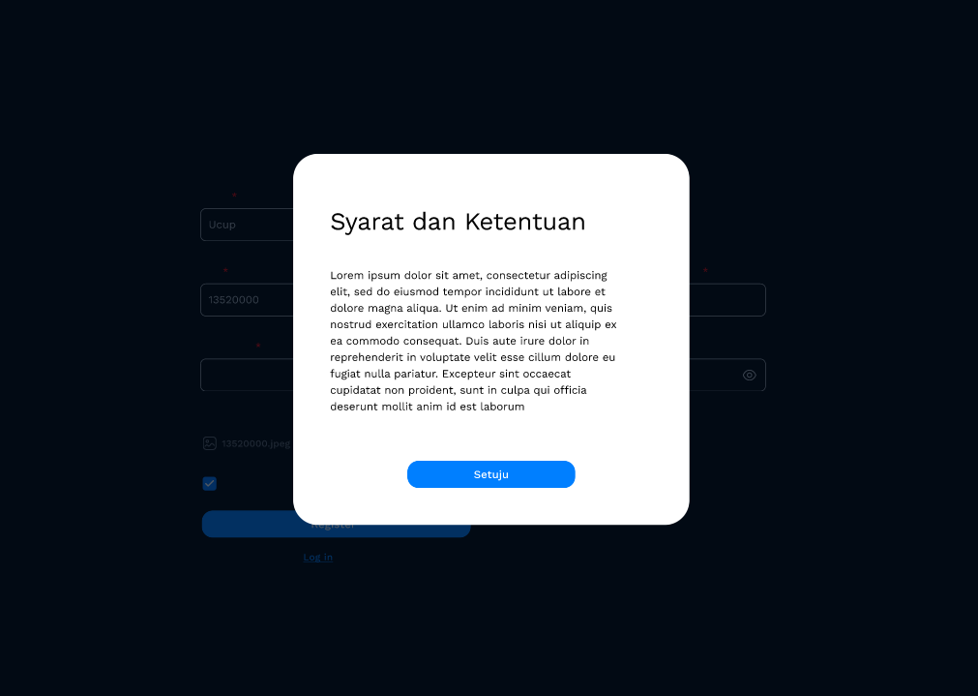
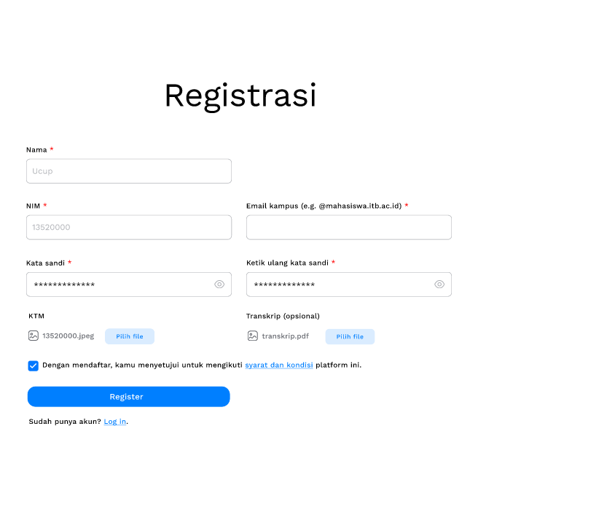
Pop-up syarat dan ketentuan

Slide 20
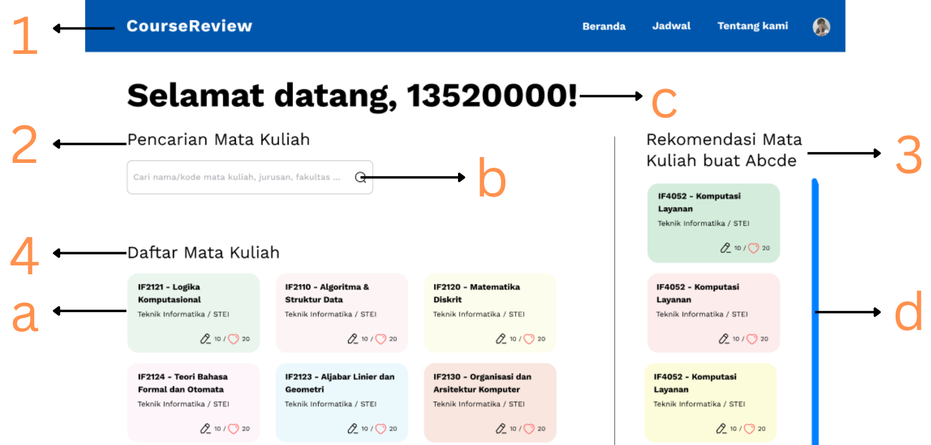
Pencarian & Rekomendasi
Efficient to use & Effective to use
Instructing
+grid & +warna seimbang
Manipulating
Fitur penting → alokasi space seimbang

Slide 21
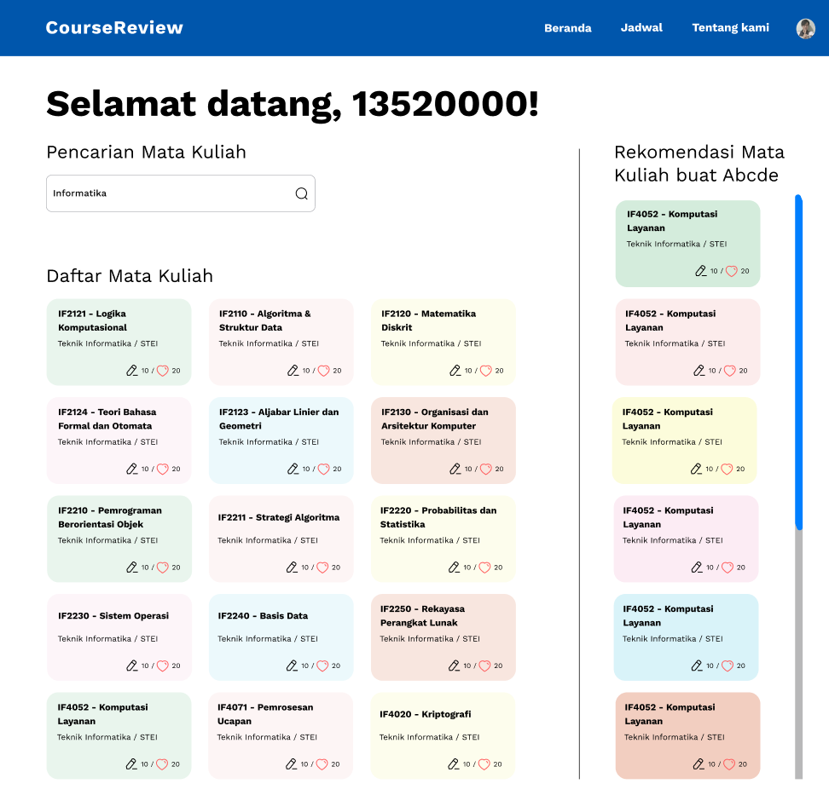


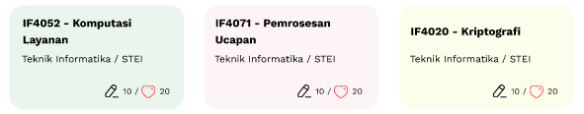
Pencarian & Rekomendasi
Good UI: grid, typography, readability, aesthetics
Basic Principles: perform expected, logical grouping, respect user’s eye and attention, control near object controlled, konsistensi, intuitif

Slide 22
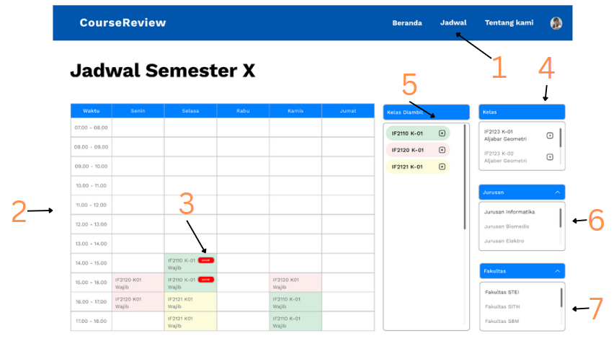
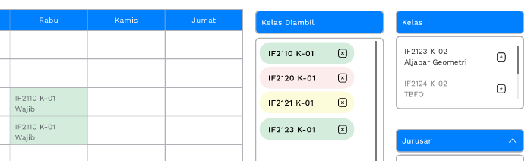
Basic Principles of UI Design:
Respect user’s eye and attention
Logical grouping
Visibility of System Status Match between system and real world
Penjadwalan

Slide 23
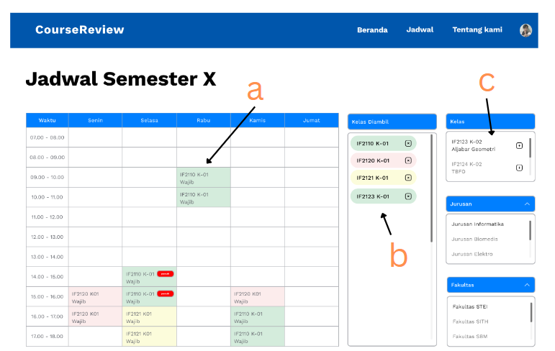
Penjadwalan

Slide 24
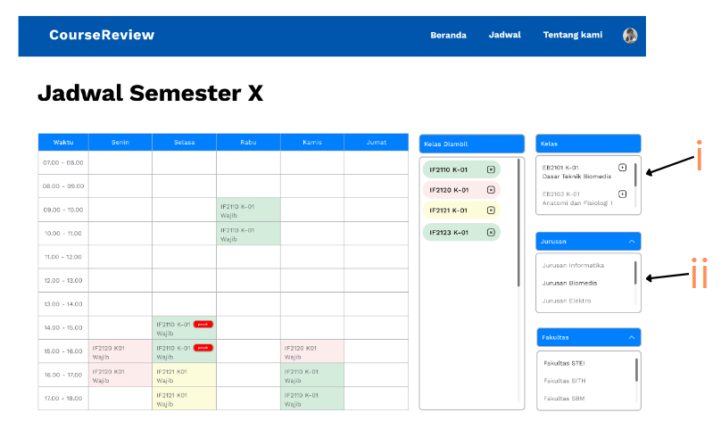
Intuitif
Penjadwalan

Slide 25
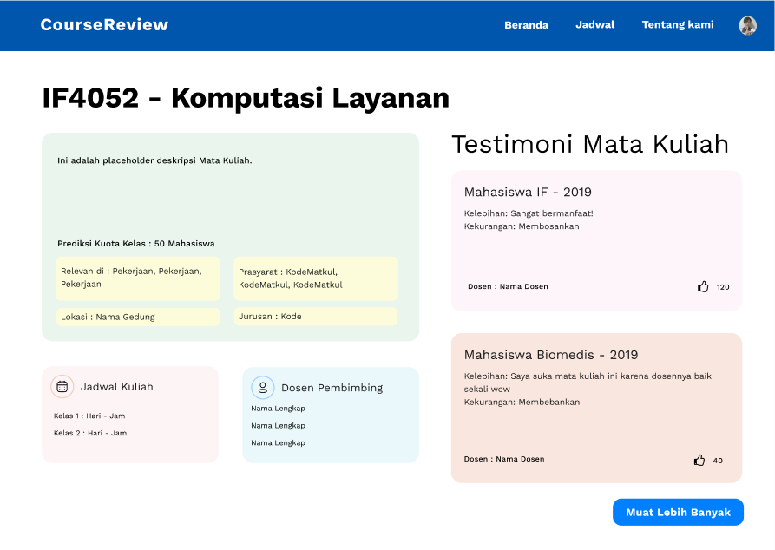
Detail Mata Kuliah

Slide 26
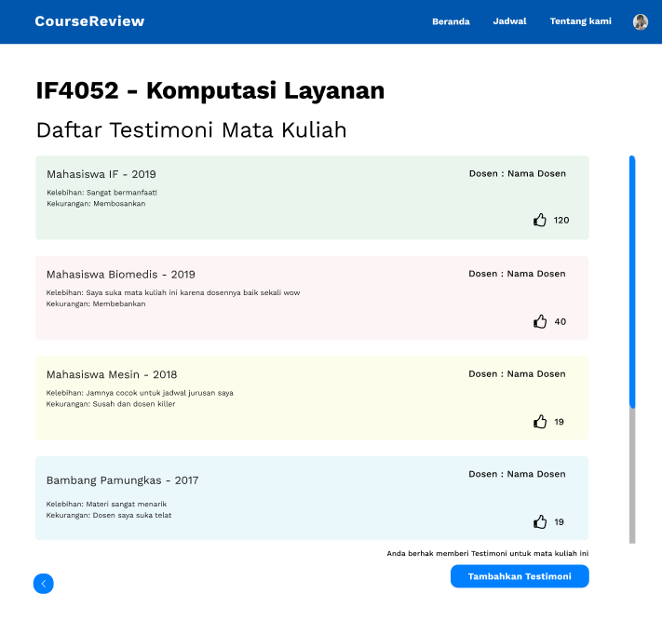
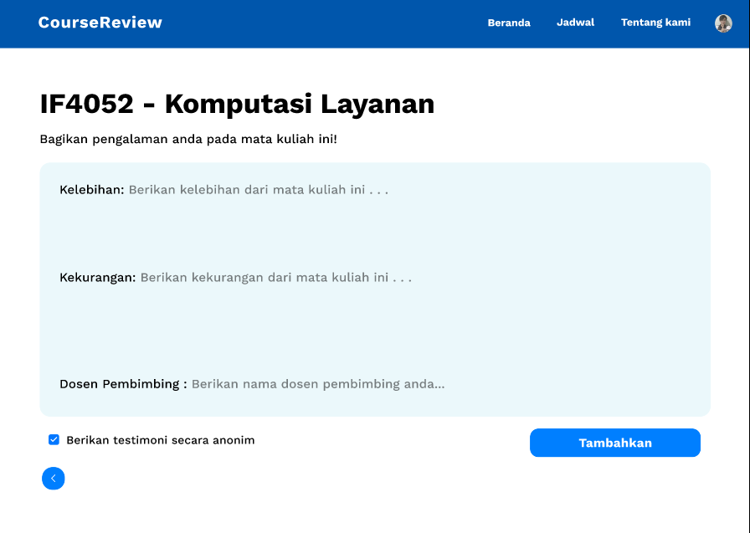

Icon →
Testimoni: kekurangan dan kelebihan → objektif
Tampilan grafis
Informasi

Slide 27
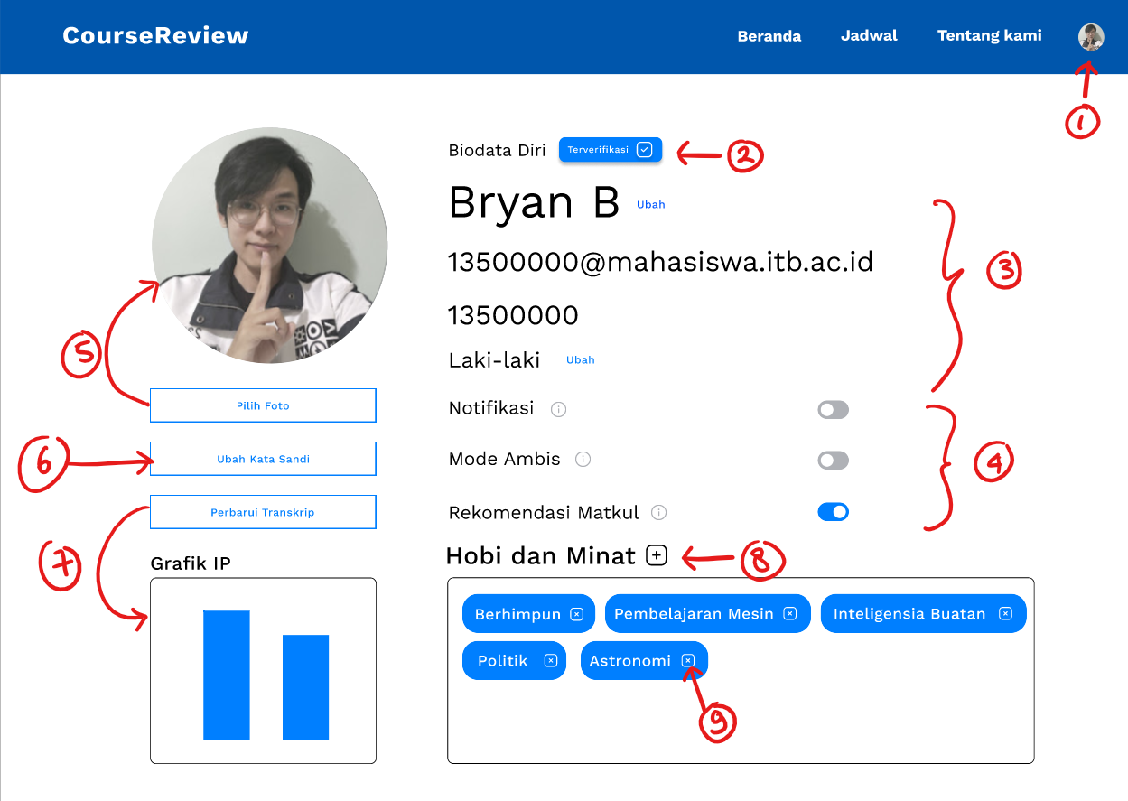
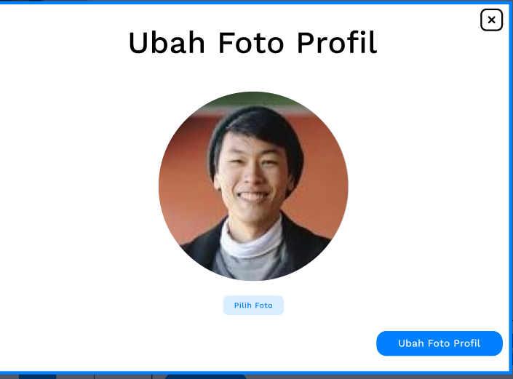
Profil Pengguna

Slide 28
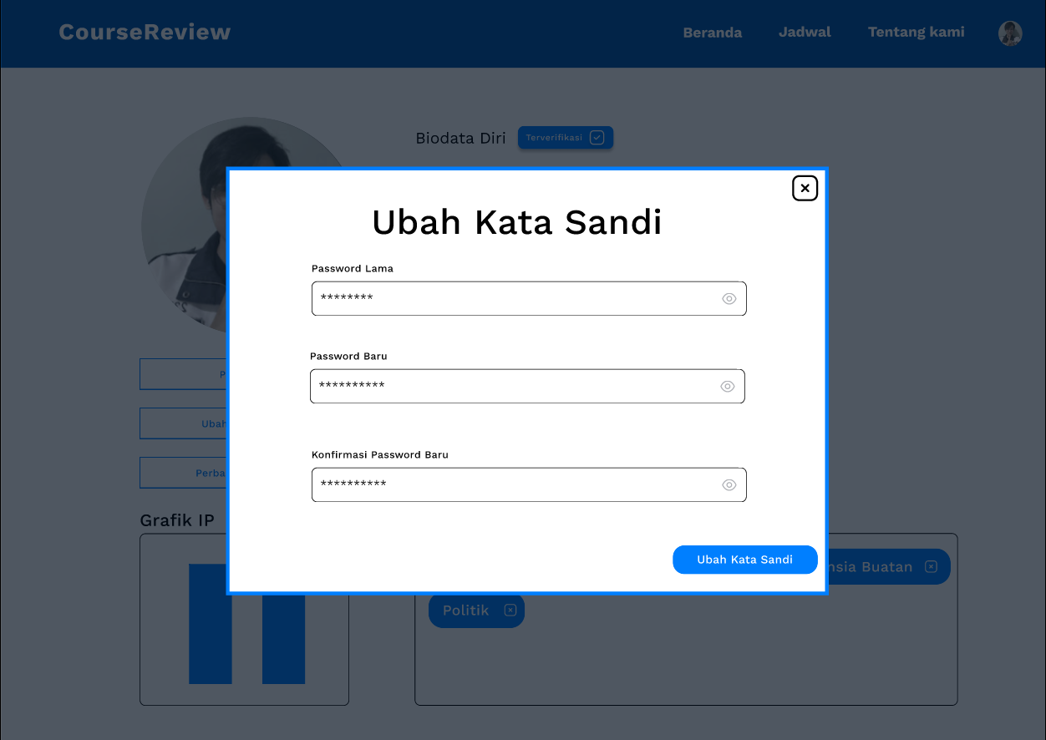
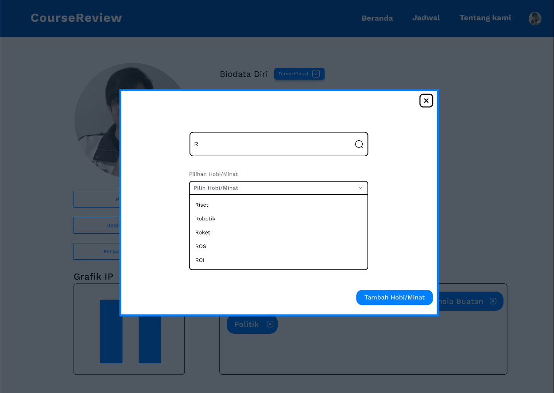
Profil Pengguna

Slide 30
Terima Kasih
–CourseReview-

